Slide 1
ТОГБПОУ «МНОГООТРАСЛЕВОЙ КОЛЛЕДЖ»
ЗА КАЧЕСТВОМ НАСТОЯЩЕЕ И БУДУЩЕЕ!

Slide 2
Всемирный день качества в 2020 году отмечается 12 ноября.
Традиционно этот день приходится на второй четверг ноября.
Праздник был учрежден в 1989 году решением международных организаций Европы, Америки, Японии и Латинской Америки при участии ООН.
С 1995 года входит в серию мероприятий, которые проходят в европейскую неделю качества.

Slide 3
Уровень качества - важная проблема в мировой экономике, здравоохранении, образования и экологии
Повышения качества уровня жизни в обществе - приоритетная задача государства.

Slide 4
Интересные факты
.
В России все стандарты на продукцию, услуги, процессы, методы контроля, анализа и измерений прописаны в ГОСТ
Международная организация по сертификации была создана в 1947 году. Штаб-квартира находится в Женеве
Самые большие проблемы у покупателей возникают в сферах торговли, промышленности и оказания услуг.
Самое высокое соответствие стандартам промышленности в Японии. Они внимательно следят за состоянием окружающей среды.
Совет стандартов Канады возглавляет технический комитет, который разрабатывает международные стандарты качества ISO.
Самое высокое качество продуктов в Сингапуре, а товаров - в Германии.

Slide 5
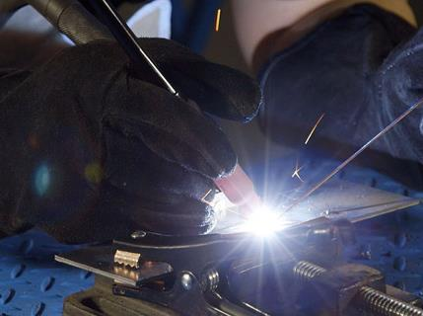
Международные обозначения сварочных процедур и сварочная терминология
Национальное Агентство Контроля Сварки
Американское общество по сварке
Международная
организация по стандартизации
Государственный стандарт

Slide 6
Виды (способы) сварки (наплавки)
 | РД 03-495-02 | ИСО 4063 | AWS A3.0
Сварка ручная дуговая плавящимся электродом | РД | 111 | SMAW
Сварка дуговая сплошной проволокой в активном газе | МП | 135 | GMAW
Сварка дуговая порошковой проволокой с флюсовым наполнителем в активном газе | МПГ | 136 | FCAW-G
Сварка дуговая вольфрамовым электродом в инертном газе с присадочным материалом (проволокой или стержнем) | РАД | 141 | GTAW

Slide 7
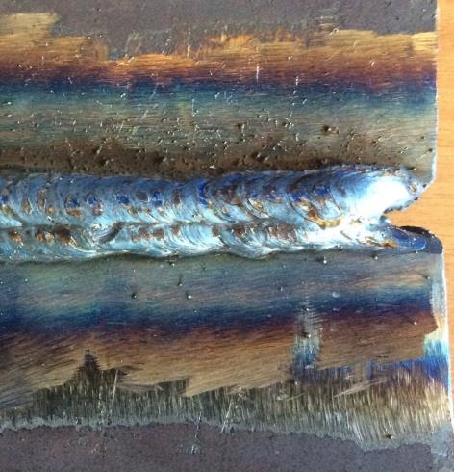
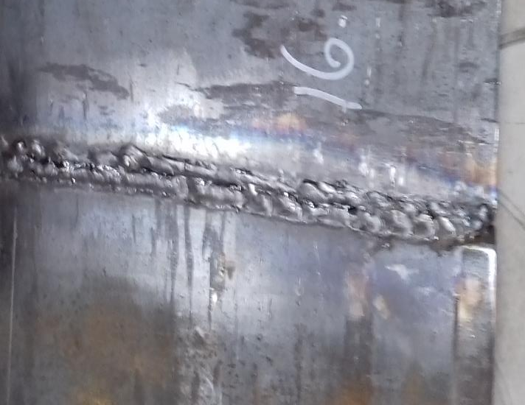
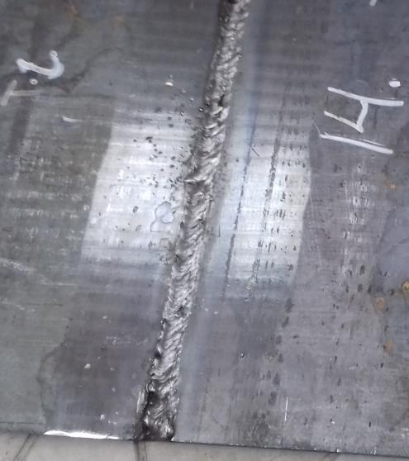
Дефект

Slide 8
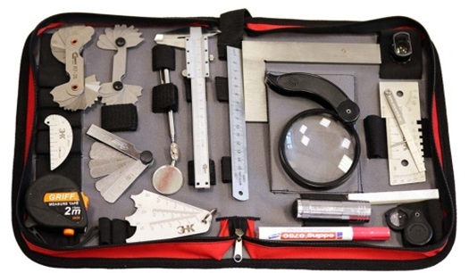
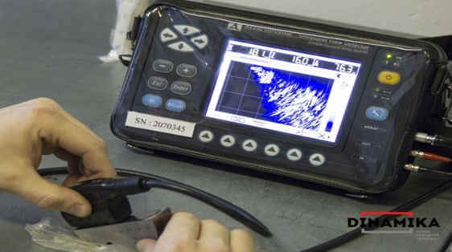
Визуальный контроль качества — это процедура обследования места соединения как до, так и после выполнения шва. Целью проверки является удостоверение в том, что все этапы работы выполнены в соответствии с правилами.
Ультразвук представляет собой упругие колебания материальной среды с частотой колебания выше 20 кГц, т. е. выше верхней границы слухового восприятия

Slide 9
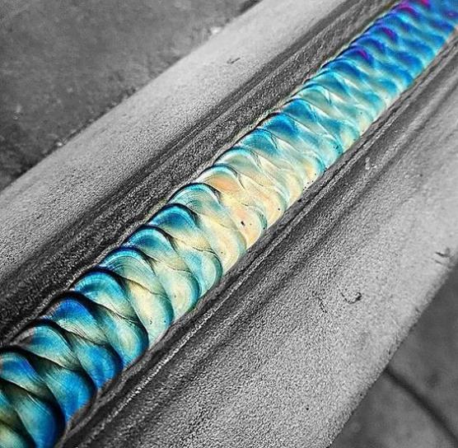
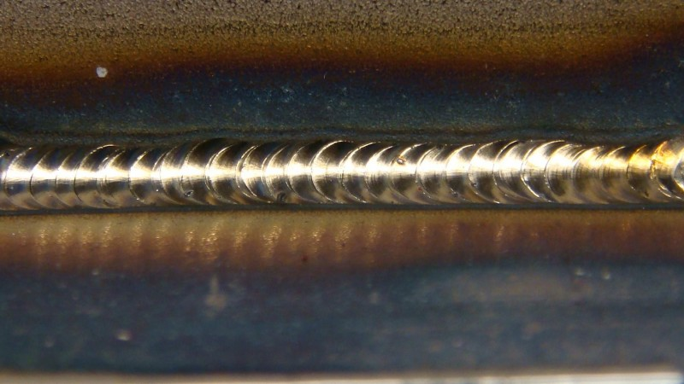
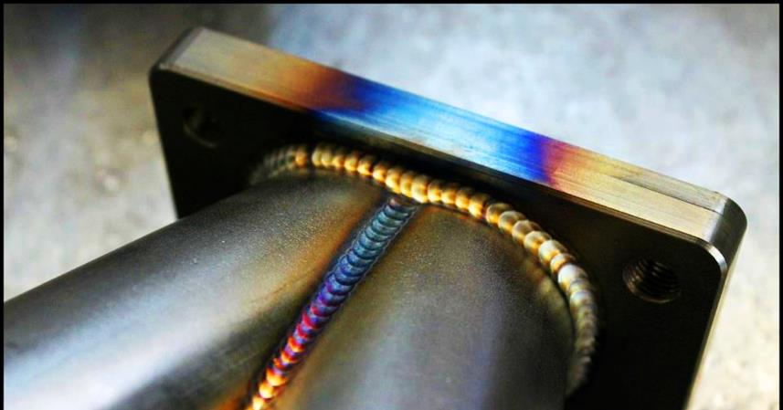
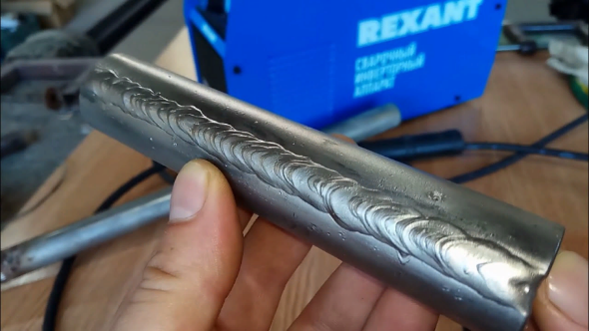
Красивый сварочный шов

Slide 10
Спасибо за внимание

